Slide 1
Sistema de Monitoramento de Colaboradores em Ambientes de Risco
Caio Noriyuki Sasaki 2016009842
Ivan Leoni Vilas Boas 2018009073
Mateus Chagas Rosa 2016002224
Rodrigo Filippo Dias 2016001479
COM241.1 - Administração e Gerência de Redes de Computadores
Professor: Bruno Guazzelli Batista

Slide 2

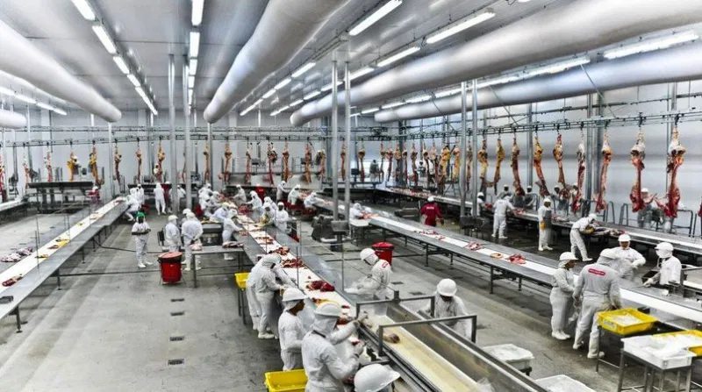
Apresentação da Aplicação
Caio Sasaki
O projeto consiste em um sistema de monitoramento de trabalhadores que atuam em locais de alta periculosidade (por exemplo: frigorífico, locais com radiação, etc) e que precisam cumprir certas condições de tempo para atuarem nesses locais.

Slide 3
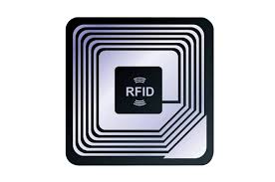

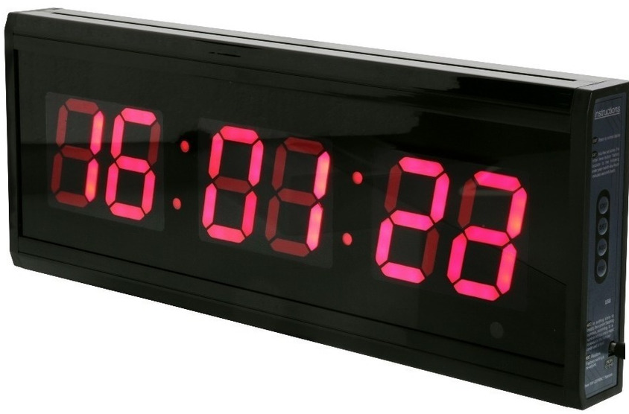
Apresentação da Aplicação
Caio Sasaki
O sistema realizará a leitura das etiquetas ou tag's RFID que estarão instaladas nas EPI's dos trabalhadores e será contabilizado o tempo em que determinado trabalhador está em ambiente restrito.

Slide 4

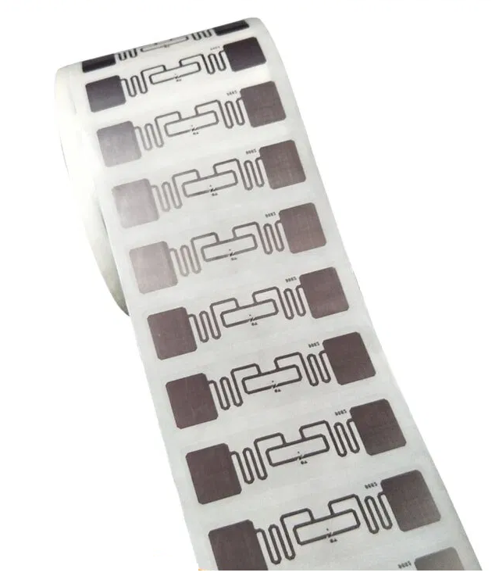





Tecnologias
Caio Sasaki
Publish/Subscribe com o Protocolo AMQP.
Broker RabbitMQ
tag's RFID UHF GEN2
Intermec IF2 Network Reader
C# para o publisher
Node.js para o subscriber
HTML e CSS
MySQL

Slide 5
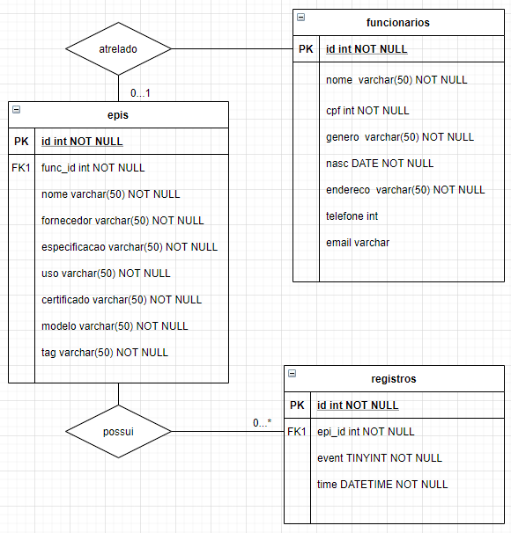
Modelagem do banco
Caio Sasaki

Slide 6
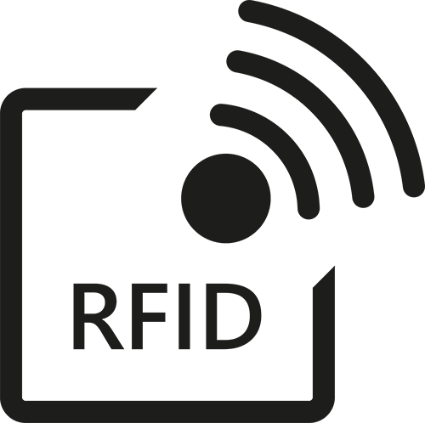
RFID (Radio Frequency Identification)
Mateus Chagas
Tecnologia que utiliza a frequência de rádio para captura de dados.
É armazenado um número de série que identifique uma pessoa ou um objeto, ou outra informação, em um microchip.
Permite a captura automática de dados, para identificação de objetos com dispositivos eletrônicos (tag RFID ou transponder) que emitem sinais de radiofrequência para leitores que captam estas informações.

Slide 7
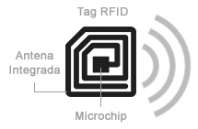
RFID (Radio Frequency Identification)
Mateus Chagas
Permite a codificação em ambientes hostis e em produtos onde o uso de código de barras não é eficaz.
Um sistema de RFID é composto, basicamente, por:
uma antena;
um transceptor (faz a leitura do sinal e transfere a informação para um dispositivo leitor).
um transponder ou etiqueta de RFID (contém o circuito e a informação a ser transmitida).

Slide 8
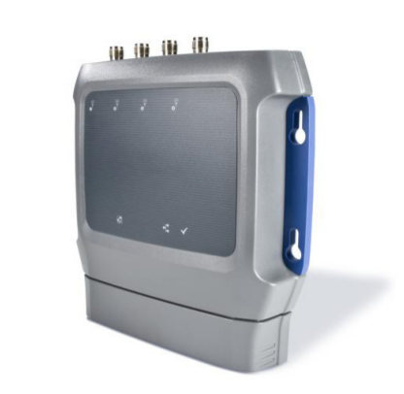
Leitora RFID
Mateus Chagas
Fornece conectividade entre os dados de uma tag RFID e um sistema empresarial.
Para o desenvolvimento da aplicação para a leitora foram utilizadas duas bibliotecas:
Intermec.DataCollection.RFID.AdvancedBRI.FF3.5.dll
Intermec.DataCollection.RFID.BasicBRI.FF3.5.dll
Ambas as bibliotecas estão disponíveis no repositório de softwares da Honeywell: https://hsmftp.honeywell.com/

Slide 9
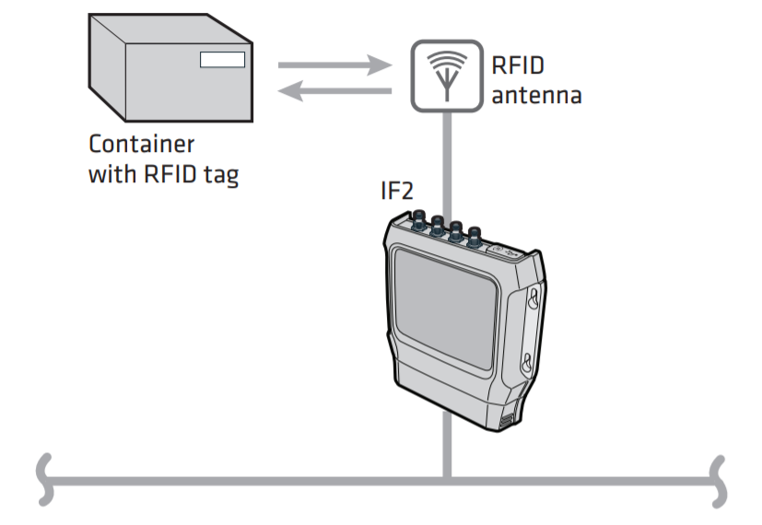
Leitora RFID
Mateus Chagas

Slide 10
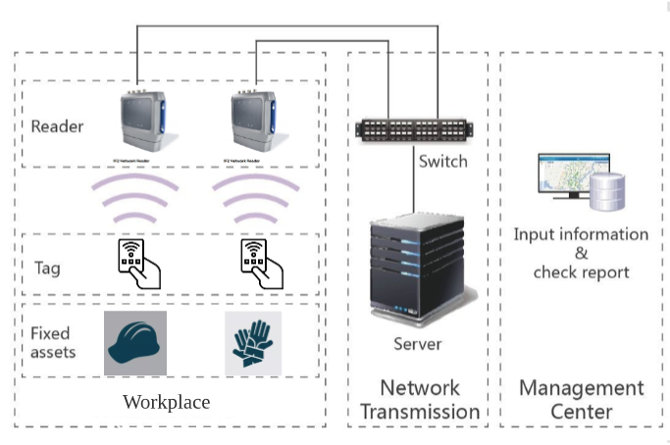
Estrutura da aplicação
Mateus Chagas

Slide 11
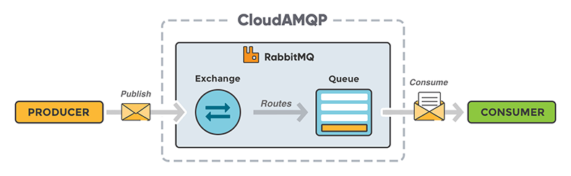
Protocolo AMQP
Rodrigo Filippo

Slide 12
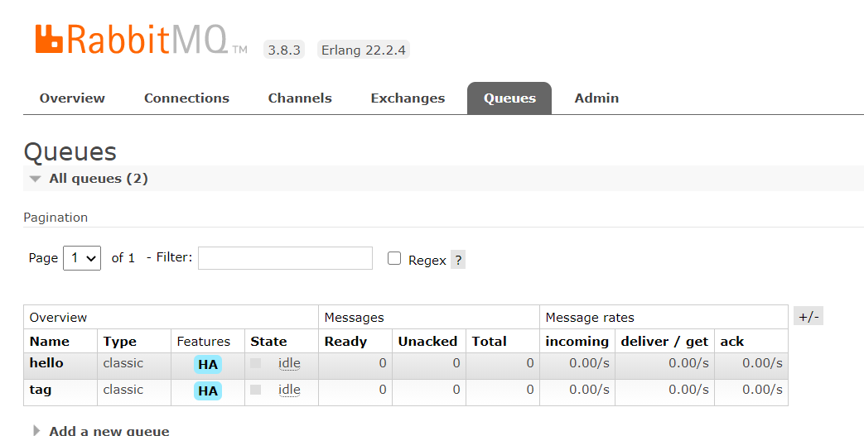
O Broker
Rodrigo Filippo

Slide 13
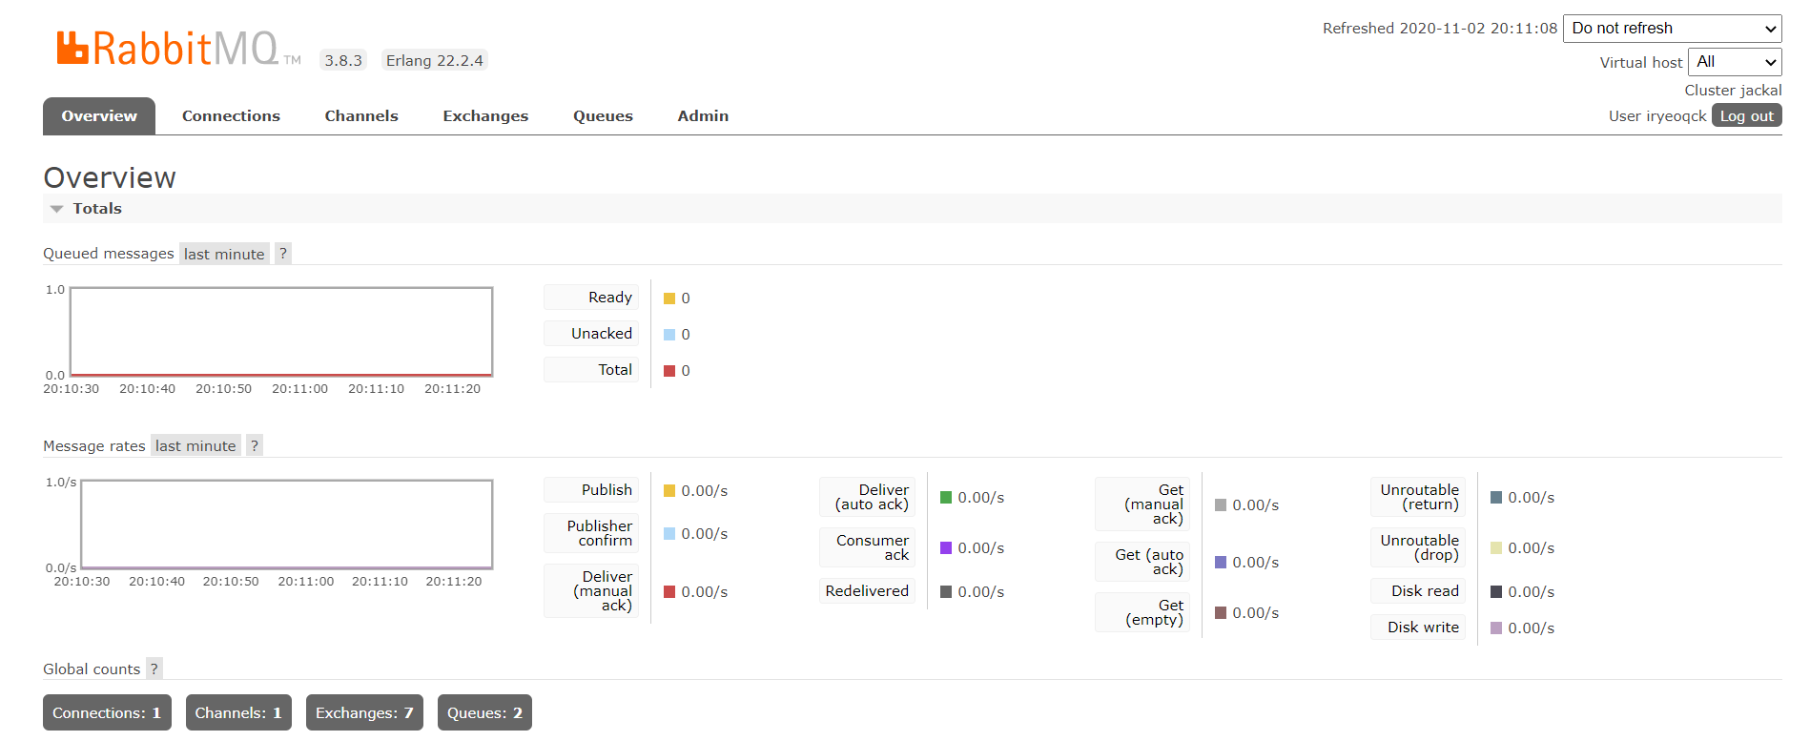
O Broker
Rodrigo Filippo

Slide 14

Front End
Ivan Leoni
É orientado a eventos e o processamento de requisições I/O (input e output) não-bloqueante.
Conexões bidirecionais em tempo real.
Possui uma grande comunidade com milhares de pacotes disponíveis e com diversos cases
Atualmente é uma das tecnologias mais utilizadas no mundo

Slide 15
Demonstração da Aplicação

Slide 16
Conclusão
Ivan Leoni
A tecnologia RFID atendeu muito bem a proposta do projeto, garantindo mais qualidade de vida e segurança em meio a ambientes perigosos. A busca contínua por melhorias na sociedade que consigam otimizar processos e reduzir custos faz com que tecnologias eficientes como a RFID se tornem cada vez mais utilizadas em todas as áreas da sociedade devido sua praticidade e eficiência.

